Slide 1
Изписване на температура
С аларма за температура под 0 и над 70 градуса

Slide 2
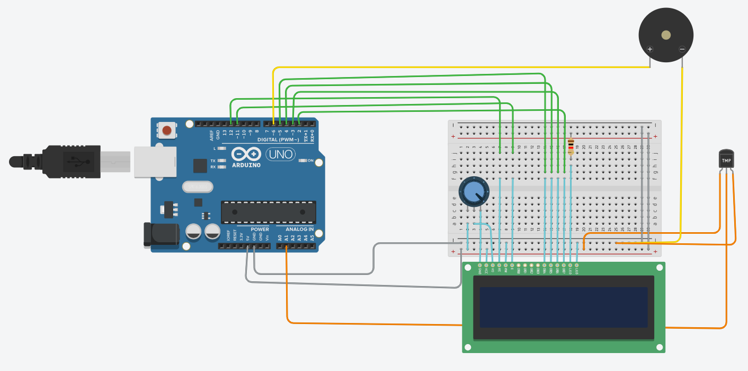

Slide 3
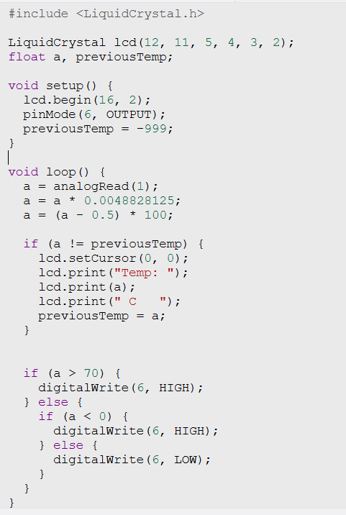
Кода на проекта

Slide 4
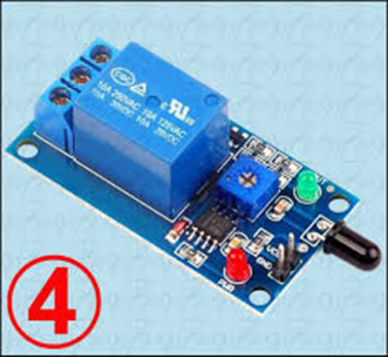
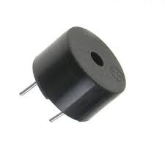
Как може да се осъвършенства?
Добавяне на сензор за пламък, за по-смислено упротребление
Допълнителна аларма, за да се различават зауковте за <0С и >70С

Slide 5
Линк към проекта:
https://www.tinkercad.com/things/dy8obVJ586b-boris/editel?returnTo=https%3A%2F%2Fwww.tinkercad.com%2Fdashboard%2Fdesigns%2Fcircuits

